Slide 1
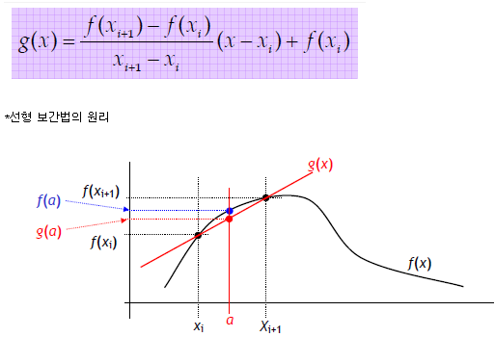
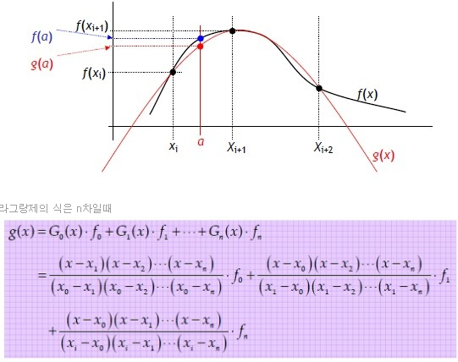
interpolation(보간)
1. 새로운 점을 만들기 위해 수많은 점들을 평균화시키는 것. 이 방법은 샘플점들을 직선으로 연결하지 않고 곡선으로 연결함으로써
본래 신호파형에 대한 변형을 최소화시켜 준다.
2. 영상신호의 표준방식 변환시 기존의 정보로부터 새로운 정보를 만들어야 하는데 가령 525라인에서 625라인을 만들 때 처리되는 방식을 말한다.
출처: 네이버 지식백과 https://iskim3068.tistory.com/35 [ikfluencer]
선형보간법
라그랑제 보간법

Slide 2
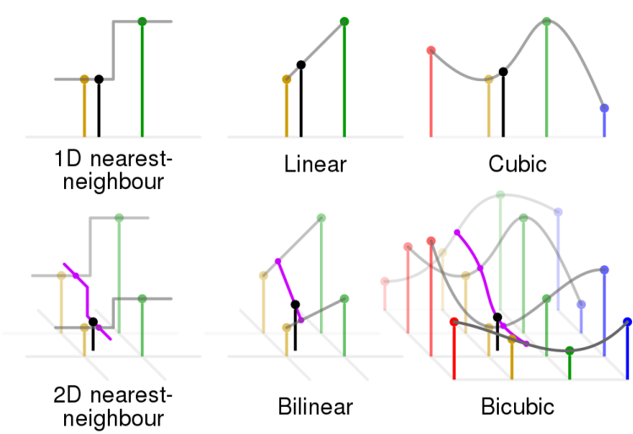
cv에서 사용되는 보간

Slide 3
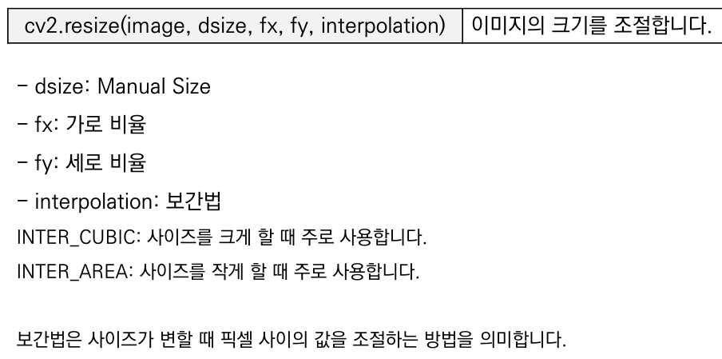

Slide 4
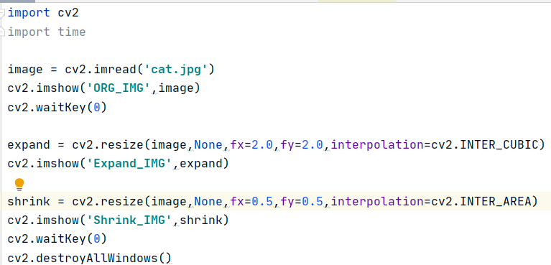
가로 2배 확대, 세로 두배 확대
가로 0.5배 확대, 세로 0.5배 확대

Slide 5
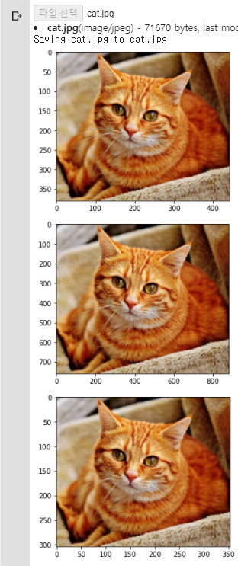
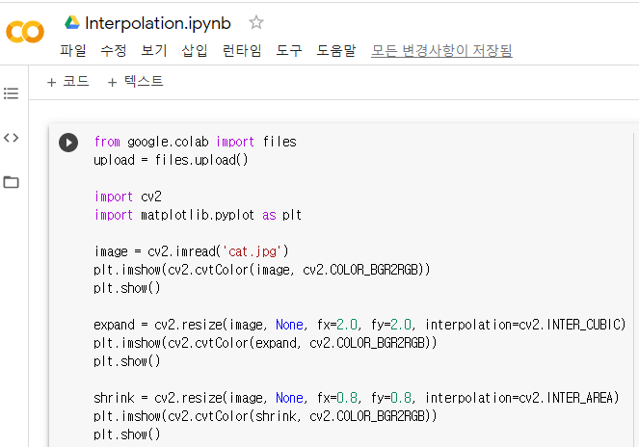
이미지 확대 CoLab
colab에서는 확대/축소된 크기로 보여주지 않고
가로/세로의 스케일을 변화시켜 확대/축소를
알 수 있게 나타낸다.
y_max 원영상 : 400, 2배 확대영상 : 800

Slide 6
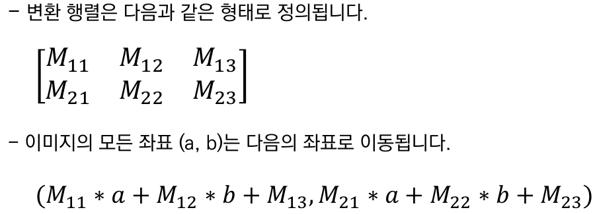
위치 변경 – Affine Transform
변환행렬
a
b
X

Slide 7
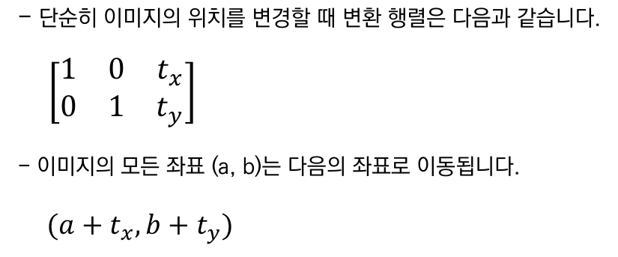
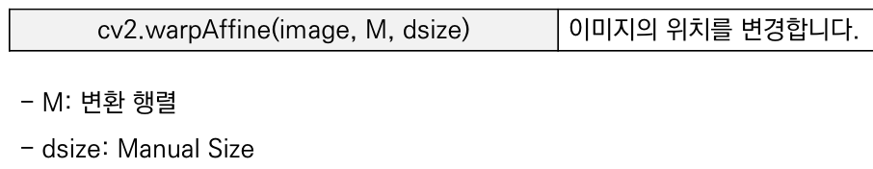
픽셀 a, b를 tx, ty만큼 이동시키고자 할 경우
a
b
x 방향으로 이동 거리 tx,
y 방향으로 이동 거리 ty
x
영상의 원래 크기(width, height)

Slide 8
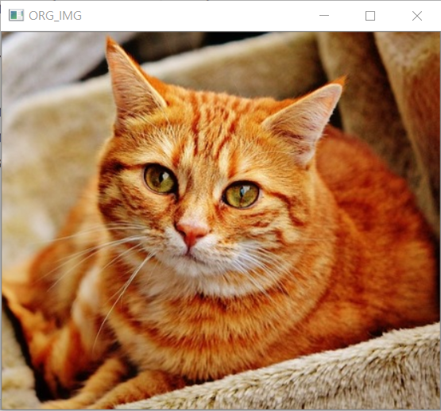
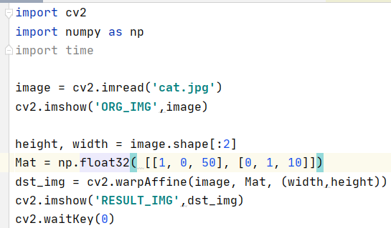
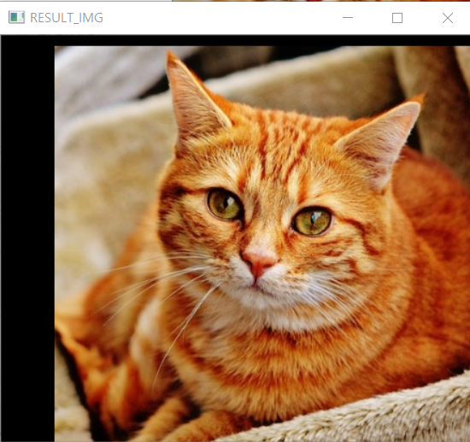
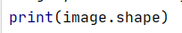
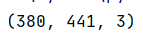
x 방향으로 50 : 우측으로 50 픽셀
y 방향으로 10 : 아래로 10 픽셀

Slide 9
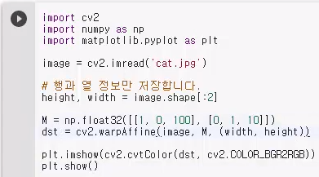
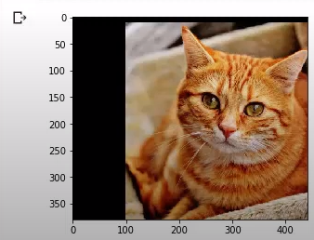

Slide 10
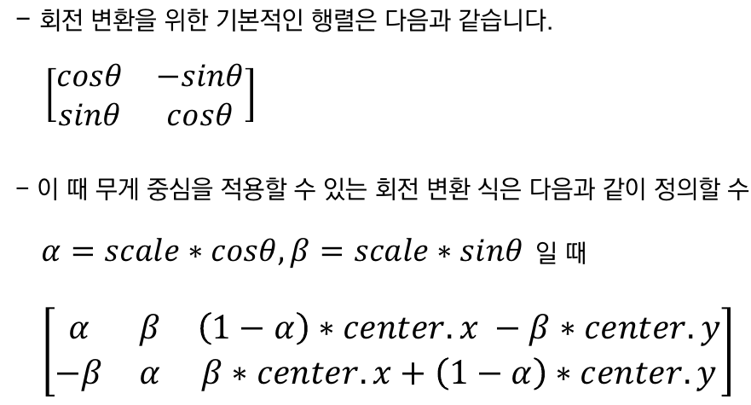
이미지 회전
변환행렬
이러한 변환 행렬을 직접 만들기는 ???
cv2의 함수를 이용한다.
확대/축소비율 : scale, 회전 각도 : theta, 회전 중심점 : center.x y

Slide 11
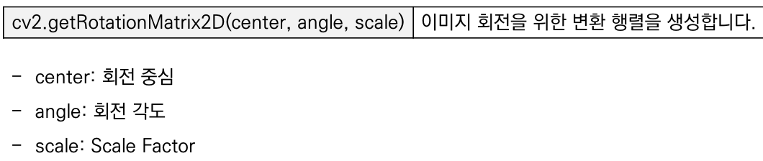
변환 행렬을 만들어 주는 cv2의 함수.
확대/축소비율 : scale, 회전 각도 : theta, 회전 중심점 : center.x y

Slide 12
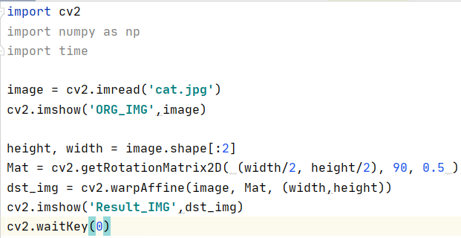
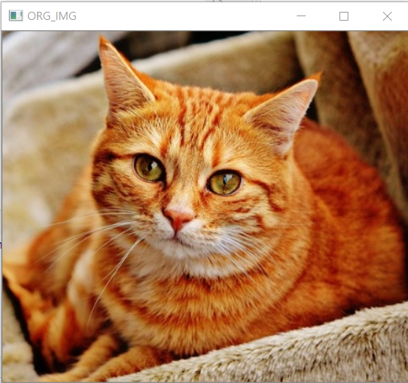
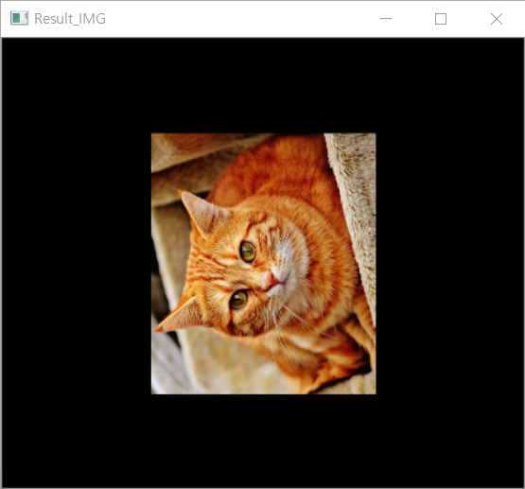

Slide 13
카메라 영상 출력
import cv2
capture = cv2.VideoCapture(0)
capture.set(cv2.CAP_PROP_FRAME_WIDTH, 640)
capture.set(cv2.CAP_PROP_FRAME_HEIGHT, 480)
while True:
ret, frame = capture.read()
cv2.imshow("VideoFrame", frame)
if cv2.waitKey(1) == ord('q'): break
#if cv2.waitKey(1) > 0: break
capture.release()
cv2.destroyAllWindows()
cv2.VideoCapture(n)을 이용하여 내장 카메라 또는 외장 카메라에서 영상을 받아옴.
n은 카메라의 장치 번호를 의미함.
노트북을 이용할 경우, 내장 카메라가 존재하므로 카메라의 장치 번호는 0이 됨.
카메라를 추가적으로 연결하여 외장 카메라를 사용하는 경우, 장치 번호가 1~n까지 변화함.

Slide 14
capture.set(option, n)을 이용하여 카메라의 속성을 설정.
option은 프레임의 너비와 높이등의 속성을 설정 / 의 경우 해당 너비와 높이의 값을 의미 함.
capture.read()를 이용하여 카메라의 상태 및 프레임을 받아 옴.
ret은 카메라의 상태가 저장되며 정상 작동할 경우 True, 작동하지 않을 경우 False를 반환
frame에 현재 프레임이 저장됩니다.
cv2.imshow("윈도우 창 제목", 이미지)를 이용하여 윈도우 창에 이미지를 띄웁니다.
if문을 이용하여 키 입력이 있을 때 까지 while문을 반복함.
cv2.waitkey(time)이며 time마다 키 입력상태를 받아오며 키가 입력될 경우, 해당 키의 아스키 값을 반환함.
이 경우 어떤 키라도 누를 경우, break하여 while문을 종료합니다.
time이 0일 경우, 지속적으로 검사하여 프레임이 넘어가지 않으니 주의!
if cv2.waitKey(1) == ord('q'): break으로 사용할 경우, q가 입력될 때 while문을 종료함.
capture.relase()를 통하여 카메라 장치에서 받아온 메모리를 해제함.
cv2.destroyAllWindows()를 이용하여 모든 윈도우창을 close.
Tip : cv2.destroyWindow("윈도우 창 제목")을 이용하여 특정 윈도우 창만 닫을 수 있습니다.

Slide 15
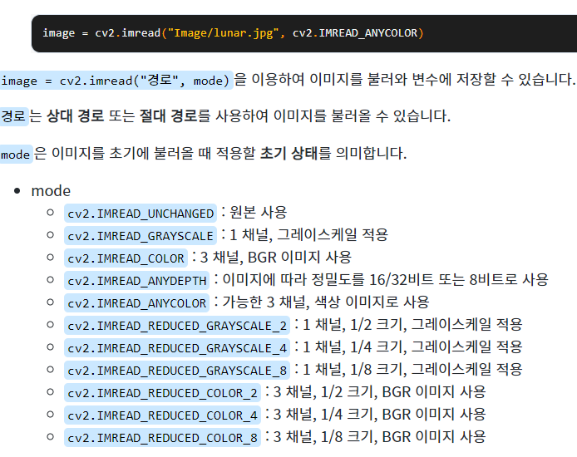

Slide 16
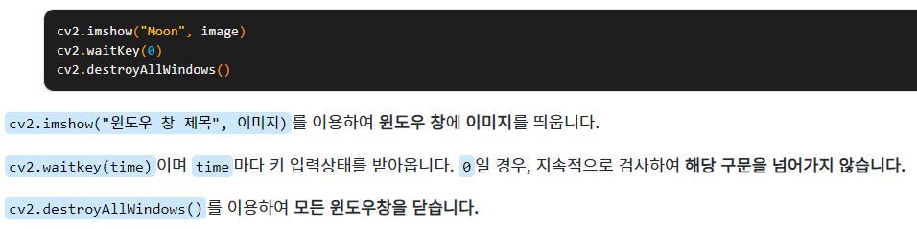
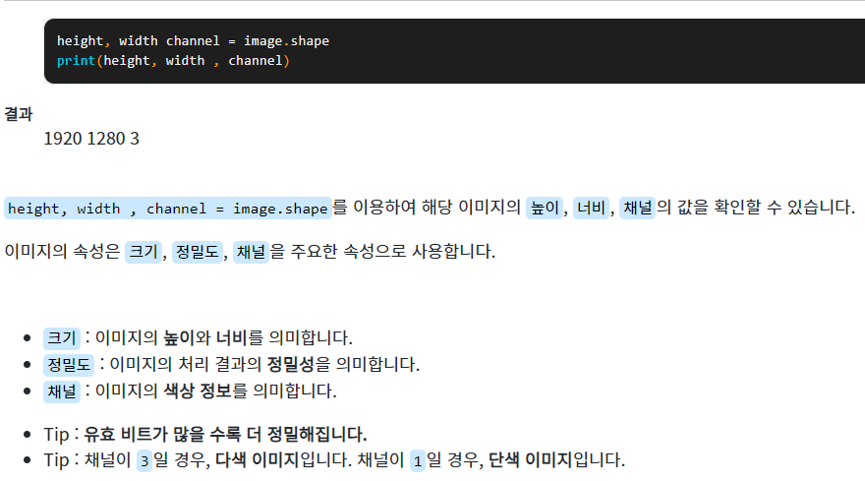

Slide 17
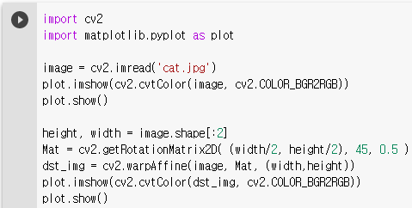
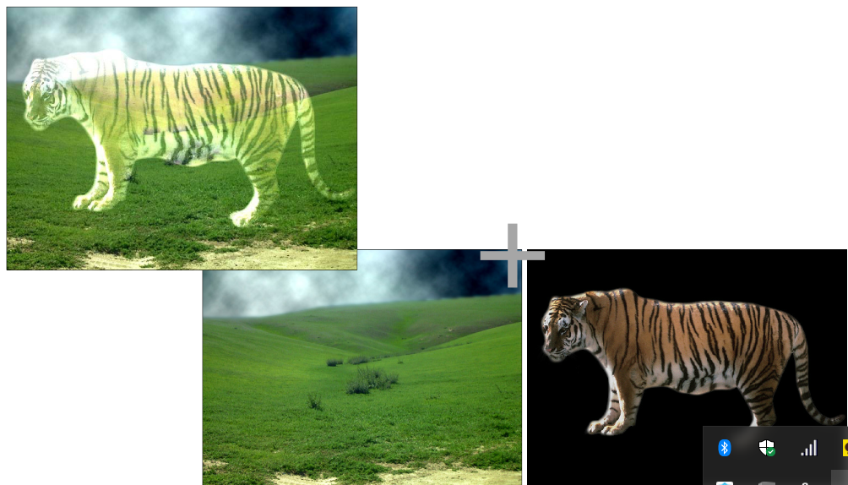
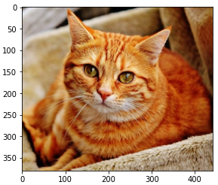
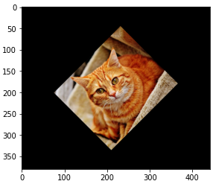
Image Addition

Slide 18
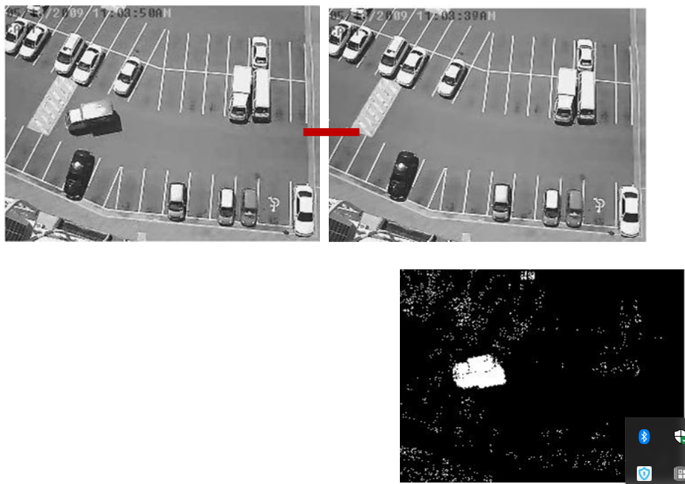
Image Subtraction

Slide 19
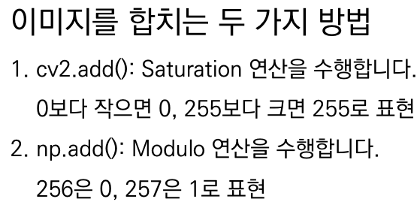
이미지 합치기
많이 사용됨.
257 % 256 = 1
256 % 256 = 0

Slide 20
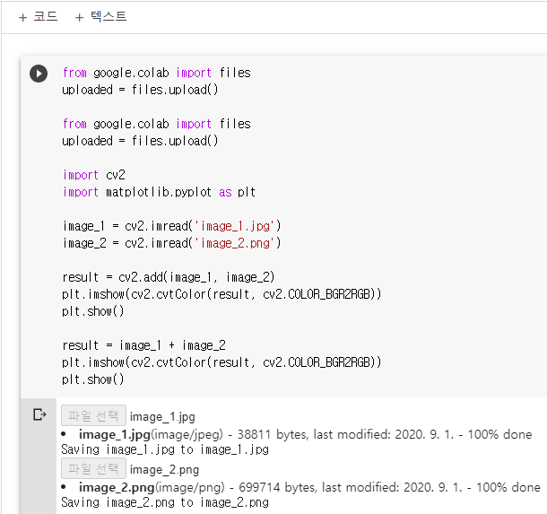
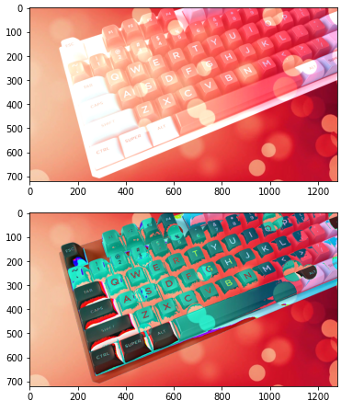

Slide 21
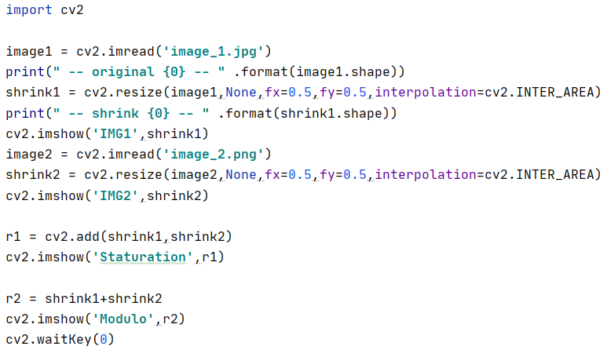
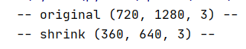

Slide 22
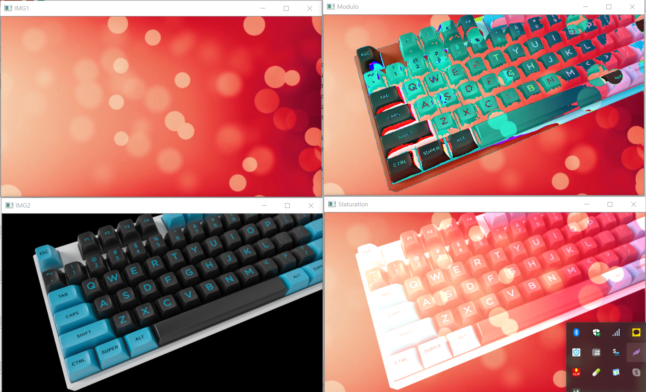

Slide 23
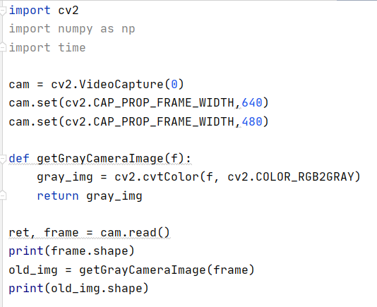
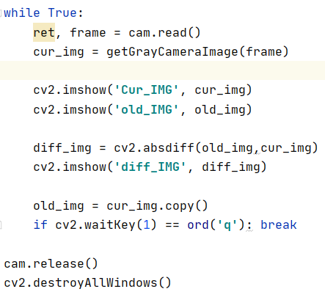
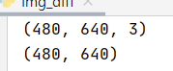
IMG Diff 차 영상

Slide 24
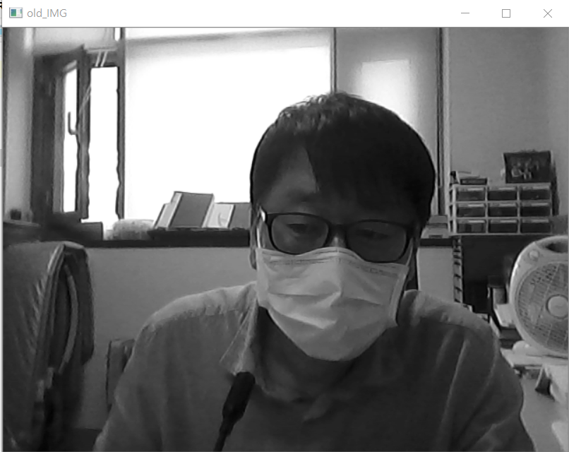
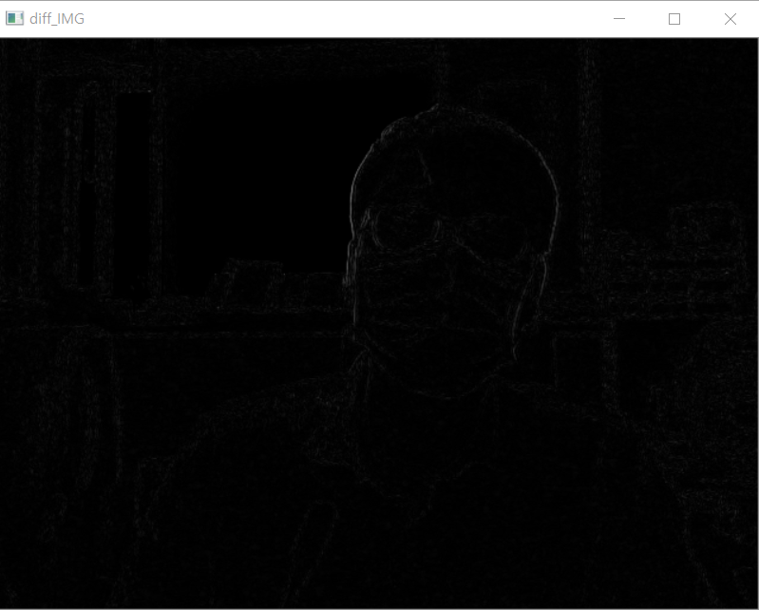
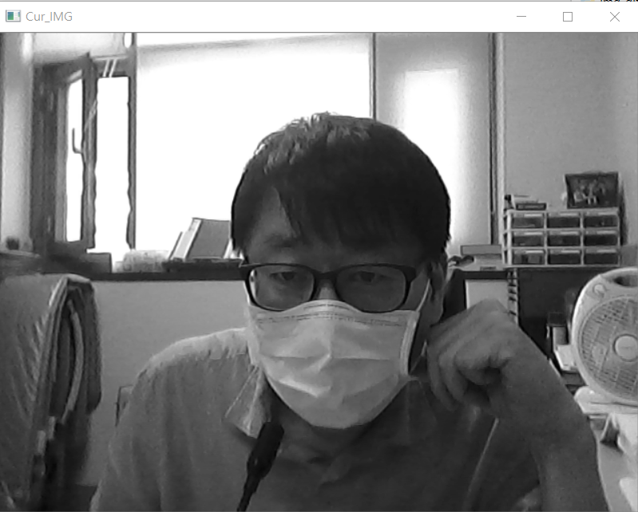
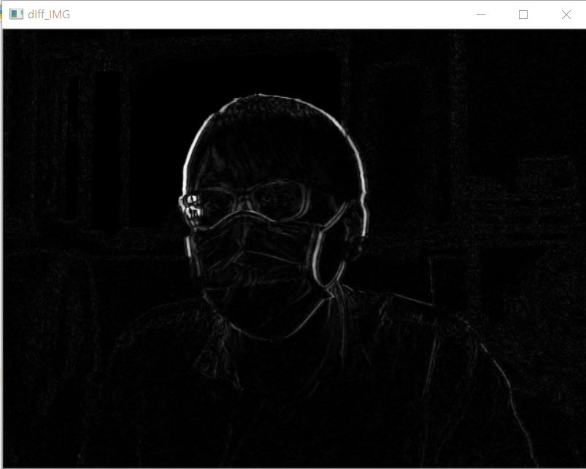

Slide 25
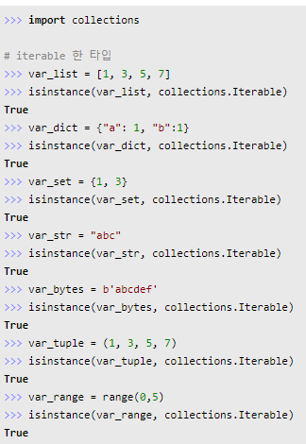
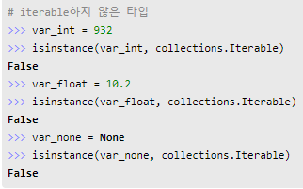
enumerate

Slide 26
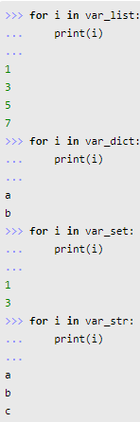
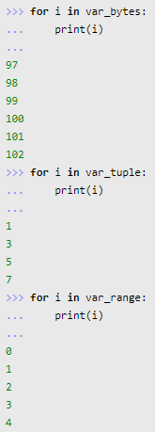
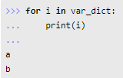
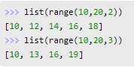
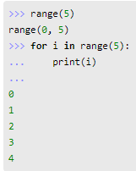


Slide 27


enumerate함수는 반복문 사용시 몇 번째 반복인지 실행 횟수를 알고 싶을 때 사용됨.
인덱스 번호와 해당 원소 값을 tuple형태로 반환해 준다.

Slide 28

Threshold를 이용한 이진화

Slide 29


Slide 30


Slide 31


Slide 32


Slide 33


Adaptive Thresholding

Slide 34


Slide 35




Slide 36


1 | 4 | 1
4 | 7 | 4
1 | 4 | 1

Slide 37


Slide 38


Slide 39


File
-> setting
아래의 패키지들을
인스톨한다.
-opencv-python
-numpy
-matplotlib
-pandas

